Slide 1
Predição de Deferimento em Processo Administrativo Case Processos de “Reclamações“ do Consumidor Márcio Elysio Reis Amorim

Slide 2

Base de Reclamações dos Consumidores
Consolida dados dos Procons
“Reclamação”: processo administrativo instaurado após Reclamação Fundamentada
Coluna “Atendida”: nosso target
Coleta de dados abertos

Slide 3
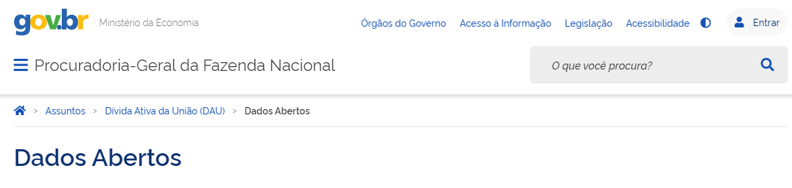
Base de Devedores da Dívida Ativa da União
27 datasets, um por UF, total de 3,63 GB
20.090.612 registros
Inscritos na Dívida: afastamento do sigilo fiscal
Coleta de dados abertos

Slide 4
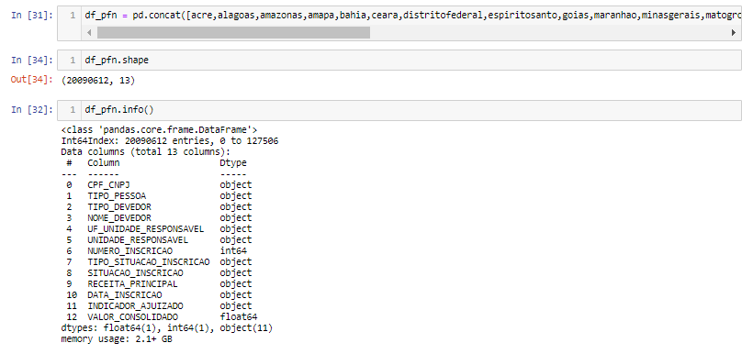
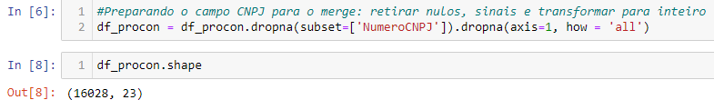


Processamento/Tratamento de Dados
PFN: empilhamento dos datasets das UF
Sindec (oriundos do Procon): dataset principal, preparamos para o merge
Juntamos com a base auxiliar (a da PFN):
Seleção das variáveis relevantes:
mantivemos apenas duas colunas

Slide 5
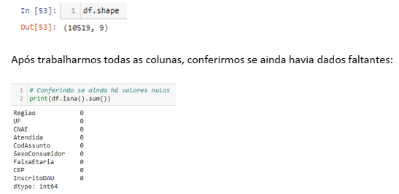
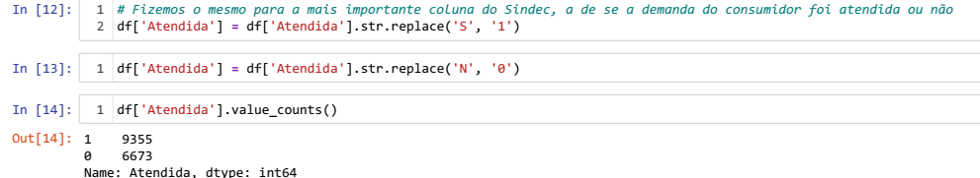
Tratamento do dataframe resultante da junção
Seleção de variáveis e limpeza dos dados de cada coluna selecionada
Remoção de nulos e ajuste de formato (typecasting)
Transformação das colunas “Inscrito DAU” e “Atendida” em 0 ou 1
Resultando, ao final, no dataset de 10.519 linhas e 9 colunas

Slide 6
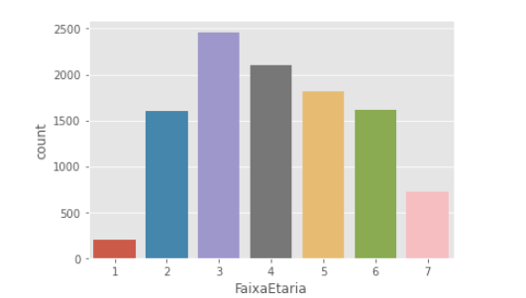
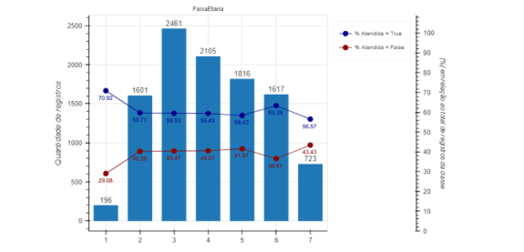
Visualização de padrões e insights: Análise Univariada e Análise Bivariada, comparando cada uma das features com a variável alvo “Atendida”
Análise e Exploração de Dados

Slide 7
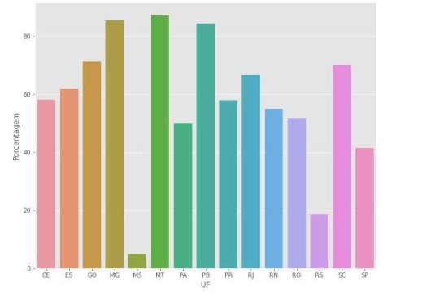
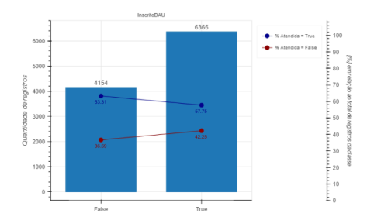
Análise e Exploração de Dados
Visualização
Situação atípica
UF x “Atendida”
Relação entre
Inscrito DAU x
“Atendida”

Slide 8
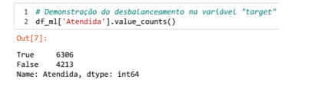
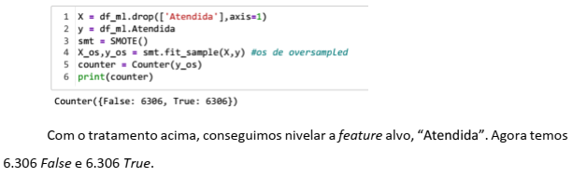
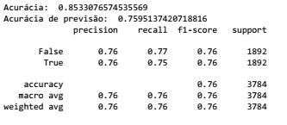
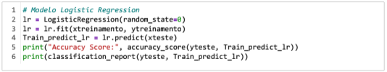
Machine Learning
Balanceamento da variável target com SMOTE
Modelos Extra Trees, Logistic Regression e LightGBM

Slide 9
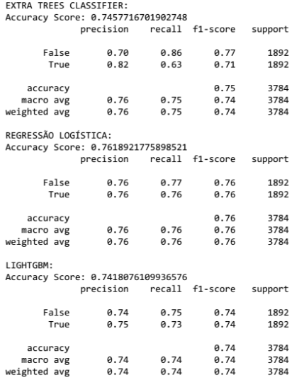
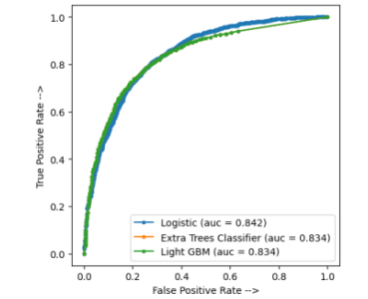
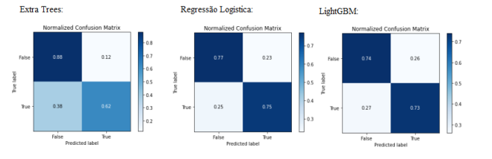
Comparação dos modelos de ML
Scores
Área sob a Curva ROC
Matriz de confusão

Slide 10
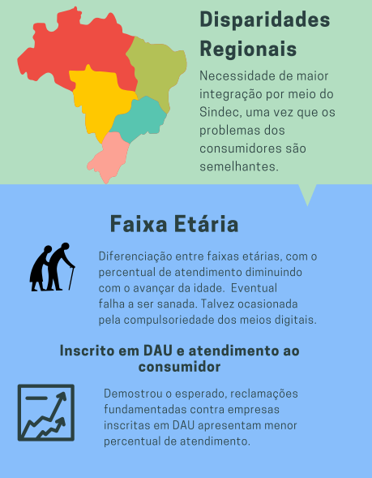
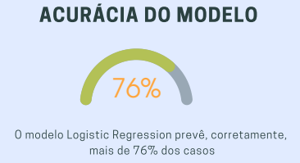

Interpretação dos Resultados

Slide 11
Márcio Elysio Reis Amorim PUC Minas Belo Horizonte 2021

